Slide 1
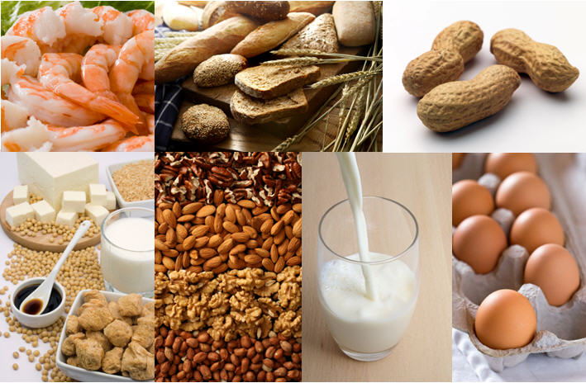
NEŽÁDOUCÍ REAKCE NA POTRAVINY
Mgr. Jana Petrová

Slide 2
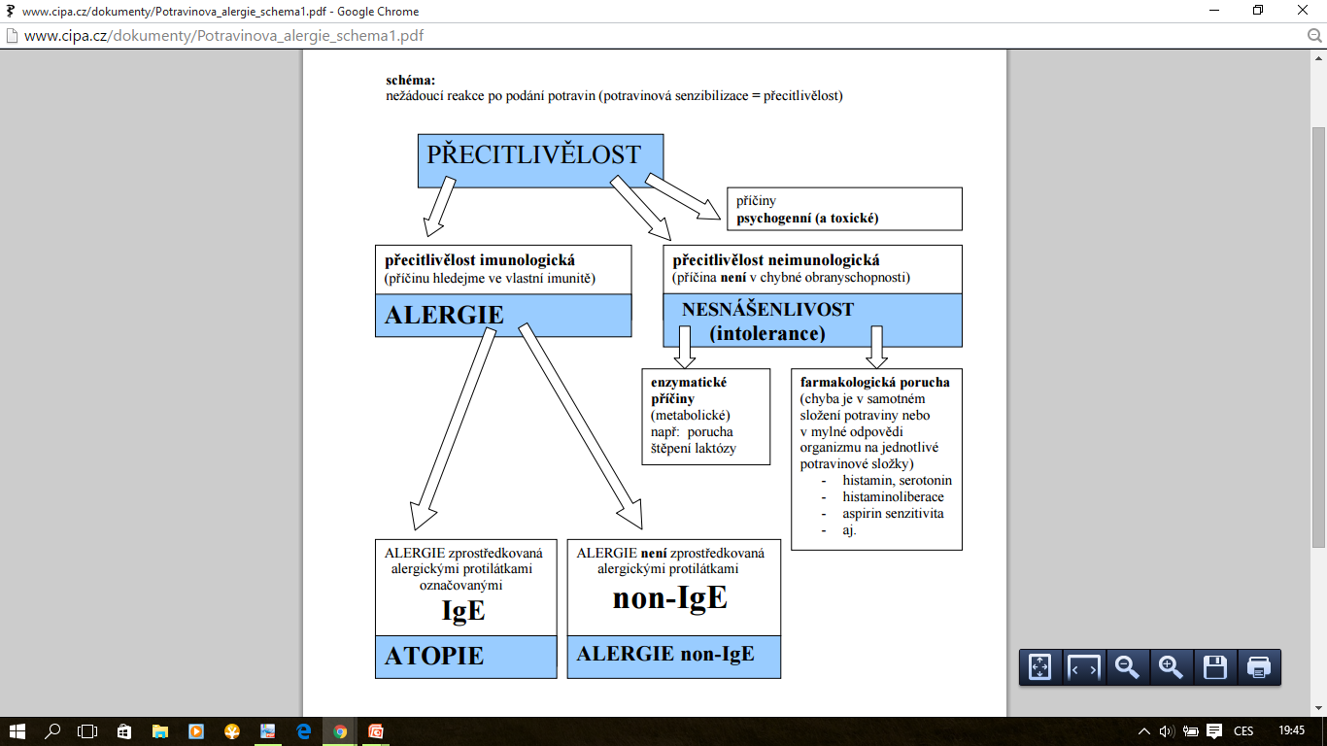

Slide 3
POTRAVINOVÁ INTOLERANCE
Potravinová nesnášenlivost
  Nežádoucí reakce na potraviny, které nejsou vyvolány imunitními mechanizmy
Mechanizmem může být:
metabolický defekt
  nedostatečnost enzymů odbourávajících jednotlivé složky potraviny - intolerance laktózy, fenylketonurie
nadměrná reaktivita na látky s farmakologickým účinkem, které se přirozeně vyskytují v potravině
  biogenní aminy - histamin, tyramin, fenyletylamin, serotonin, dopamin
  metylxantiny - kofein, teobromin, teofylin
  aspirin senzitivita aj.

Slide 4
HISTAMINOLIBERAČNÍ REAKCE
Jeden z typů potravinové intolerance, nejedná se tedy o imunologický typ reakce.
Potravina sama obsahuje látku s určitou schopností dráždit, popřípadě je schopna takové látky uvolnit v organismu konzumenta.
Obvykle to bývají budivé aminy (histamin, tyramin, atd.)
Chemické reakce probíhající většinou ve sliznici tenkého střeva, důsledkem je pak např. svědivá vyrážka, zčervenání kůže, otoky, dušnost, atd.
Příznaky se objevují v bezprostřední vazbě na požitou potravinu.
Od podobně časné alergické reakce nám v odlišení pomáhá množství požité potraviny - zatímco u alergie bývá časná reakce i po minimálním množství, tato farmakologická histaminoliberační intolerance předpokládá většinou nadměrnou konzumaci podezřelé potraviny.
Budivé aminy nalezneme v uzených, zrajících a kvašených potravinách, rybách (uzená makrela či tuňák), aromatickém koření, v zelenině (kyselé okurky, velmi zralá rajčata, papriky, atd.), kyselém ovoci (hlavně citrusy, jimž často bývají neprávem připisovány alergické reakce, přitom se většinou jedná právě o tento typ intolerance), jahodách, alkoholu, kávě, čokoládě a kakau, zrajících sýrech.

Slide 5
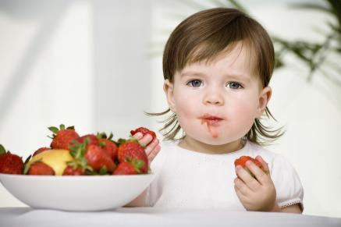
POTRAVINOVÁ ALERGIE
Nežádoucí reakce na potraviny vyvolaná neadekvátní imunitní reakcí  imunitní systém přehnaně reaguje proti látkám z potravy, které za normálních okolností nepředstavují pro jedince žádné nebezpečí.
Klinicky reprodukovatelná reakce na dotyčnou potravinu nebo její součást
Postihuje 2-3 % celosvětové populace
Podstatně častější u dětí, postihují asi 6-8 % dětí během prvního roku života
Pro střední Evropu je typická alergie na mléko, vejce, ovoce mírného pásma, ořechy, mák, kořenovou zeleninu

Slide 6
POTRAVINOVÁ ALERGIE
Prokázaná patologická imunitní reakce
  potravinová alergie zprostředkovaná protilátkami IgE – atopie,
  (I. typ reakce)
    atopie - vrozená tendence k nadměrné produkci protilátek třídy IgE jako odpověď na nízké dávky alergenů, obvykle proteinů. Výsledkem je vznik alergického zánětu s rozvojem typických atopických onemocnění (např. průduškové astma, alergická rýma a zánět spojivek nebo atopický ekzém)
  „non IgE“ potravinová alergie
    pozdní, buňkami zprostředkovaná alergie, vyznačuje se pozvolným nástupem reakce po požití potraviny (jedná se o hodiny až dny) a pravděpodobně má význam u chronických obtíží, hlavně kožních a zažívacích
    nositeli non-IgE alergické odpovědi jsou nejčastěji antigen specifické lymfocyty (T-lymfocyty)

Slide 7
POTRAVINOVÉ ALERGENY
Antigeny, spouštěče alergické reakce
Jakákoliv bílkovina rostlinného či živočišného původu
Potravinové proteiny, glykoproteiny se svou přirozeně antigenní povahou
Potravinově senzibilizovat dokáže celkem 41 bílkovinných rodin
Na reálné alergii se podílí jak samotná sekvence AMK, tak i jejich prostorové uspořádání
Klíčovou roli v senzibilizaci mají pouze malé úseky polypeptického řetězce – sekvence jen několika málo AMK (obvykle 5-10 AMK) – epitopy
Epitopy jsou zodpovědné za fenomén zkřížené alergie

Slide 8
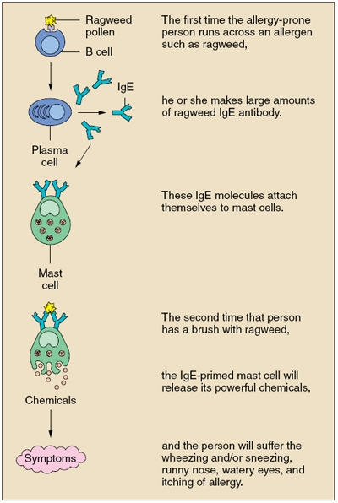
PATOGENEZE PA
Na PA se podílí několik typů alergické
reakce, které se mohou i vzájemně
kombinovat
I. typ – okamžitá reakce
  Výrazná dědičná vazba
  Po 1. styku s alergenem se tvoří
  specifické protilátky IgE
   tzv. senzibilizace
  Při 2. nebo opakovaném kontaktu
    Degranulace mastocytů
    Vyplavení histaminu, dalších působků
    Zánět
    Klinické projevy

Slide 9
PATOGENEZE PA
III. typ – imunokomplexy zprostředkovaná alergická reakce
  Podmíněna převážně IgG protilátkami.
  Vytvořené komplexy antigenů s protilátkou se usazují v jednotlivých tkáních a orgánech.
  Aktivací komplementu, agregací trombocytů a akumulací neutrofilů se rozvíjí zánět, který vede k poškození cílových struktur.
  Reakce se objevují obvykle za 4-12 hodin po požití alergenu
IV. typ - oddálený typ alergické reakce
  Zprostředkován buněčnou imunitou
  Reakce se objevují až po uplynutí několika dnů (v některých případech hodin) po opakovaném setkání senzibilizovaného jedince s antigenem.
  Reakce pozdní přecitlivělosti je spuštěna T buňkami, které reagují s antigenem a produkují cytokiny. Tyto cytokiny přitahují další buňky, zejména makrofágy, které uvolňují lyzosomální enzymy. Histologicky se tato reakce prokáže přítomností infiltrujících lymfocytů, makrofágů a ojediněle eozinofilními polymorfonukleárními leukocyty.
  K této reakci dochází především v kůži, příkladem mohou být kontaktní dermatitidy.

Slide 10
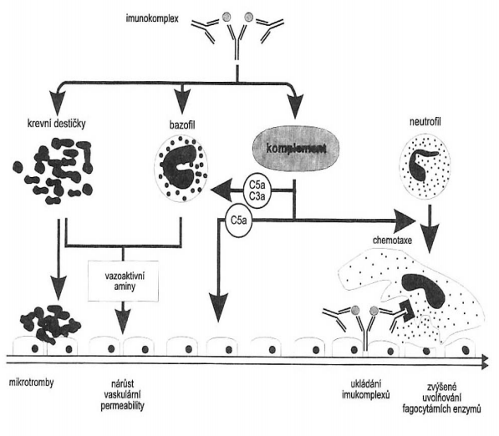
III. typ
Imunokomplexy zprostředkovaná al. reakce

Slide 11
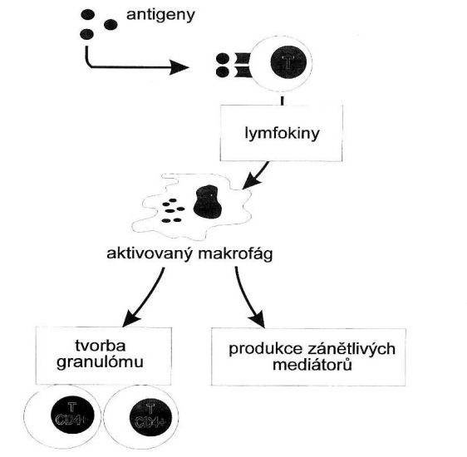
IV. typ
Oddálený typ alergické reakce

Slide 12
MANIFESTACE A KLINICKÉ PROJEVY PA
50 - 80 % v GITu
  Orální alergický syndrom
  Akutní symptomy (zvracení, bolesti a průjem)
  Eozinofilní ezofagitida
  Eozinofilní gastritida
  Protein indukované enterokolitidy, kolitidy, proktitida, enteropatie
20 - 40 % na kůži
  Kopřivka, angioedém (otok podkožní tkáně) , exantém (vyrážka)
  Atopická dermatitida
  Kontaktní dermatitida (expozice dotykem, např. při přípravě potravin)
  Purpura, alergické vaskulitidy
10 - 25 % v respiračním ústrojí
  Akutní bronchospazmus (atopické astma)
  Akutní rinokonjuktivitida
Postižení více systémů
Anafylaktická reakce
  Život ohrožující
  Nadměrné vyplavení histaminu, vazodilatace, pokles krevního tlaku, otok, bronchospazmus

Slide 13
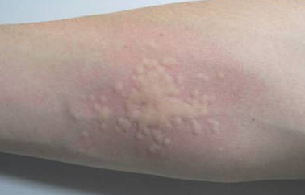
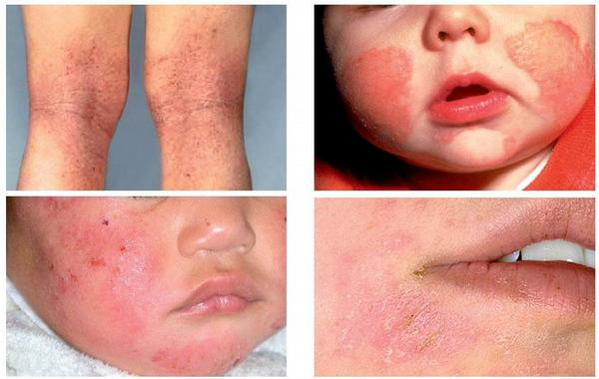
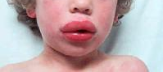
KOŽNÍ PROJEVY PA
Kopřivka
Atopická dermatitida (ekzém)
Angioedém

Slide 14
CROSS (ZKŘÍŽENÁ) REAKTIVITA
Vzniká na základě strukturní podobnosti, podstatou je vzájemná podobnost (homologie) alergenů – sekvence AMK- epitopy
Specifické IgE vytvořené proti takovéto sekvenci AMK pak mohou reagovat s obdobnou či identickou skupinou AMK obsaženou kdekoliv jinde
Nejčastěji u příbuzných druhů rostlin a živočichů
Klasickým příkladem zkřížené alergie jsou:
  Pyly – rostlinné potraviny (ovoce, zelenina, ořechy)
  Roztoči – korýši (mořské plody)
  Peří – vaječné bílkoviny – drůbeží maso
  Latex – ovoce – pyly
  Mléko – mezidruhová zkřížená reaktivita
Panalergeny – bílkoviny s univerzálním výskytem v rostlinné i živočišné říši, které jsou zároveň i definované alergeny
  Profilin, patatin, chitináza, parvalbumin, thaumatin, tropomyosin
  Př.: panalergen s označením Bet v 1 – hlavní alergen břízy, homologie – jablko, třešeň, lískový ořech

Slide 15
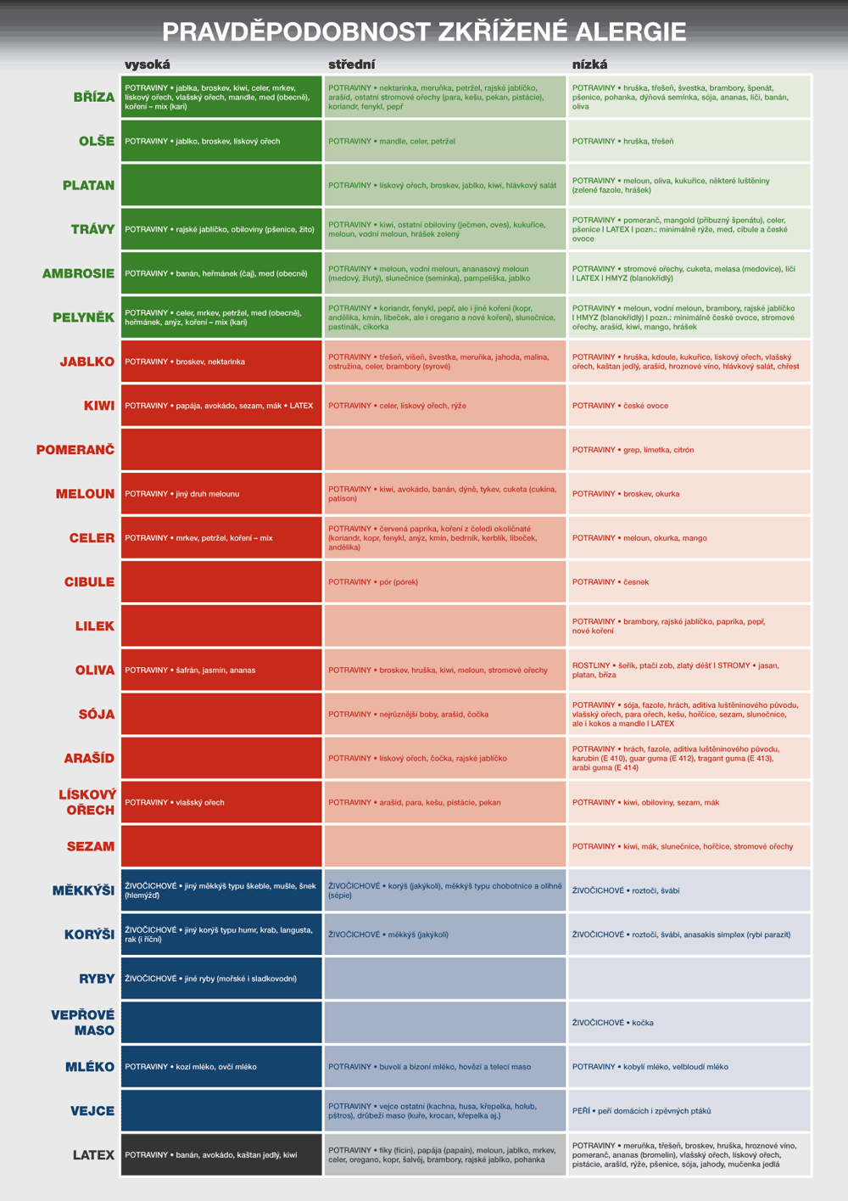

Slide 17
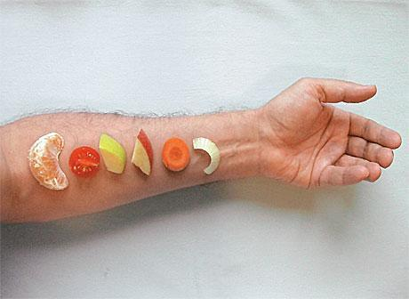
DIAGNOSTIKA PA
Důkladná anamnéza
  Kožní prick testy - bodové kožní testy (SPT)
  Základní diagnostická metoda
  Standardizovaný alergen, nativní potravina
  V oblasti předloktí s odečtením reakce po 15-20 minutách
  Nepřímý průkaz přítomnosti specifického imunoglobulinu
  Nutná pozitivní (histamin) a negativní kontrola (fyziologický roztok)
Pomocí specifických IgE
  Vyšetření specifických protilátek
Funkční testy
  Test aktivace bazofilů
Eliminačně - expoziční testy
  Testy otevřené, jednoduše zaslepené, dvojitě zaslepené
Náplasťové testy
  Na zádech s odečítáním po 48 až 72 hodinách

Slide 18
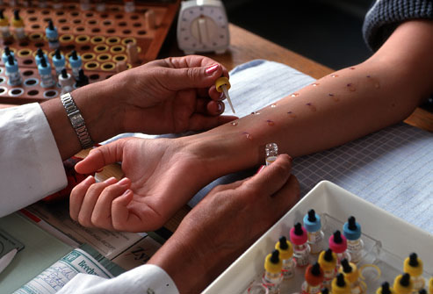
KOŽNÍ PRICK TESTY

Slide 19
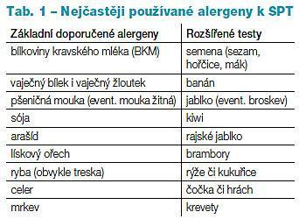

Slide 20
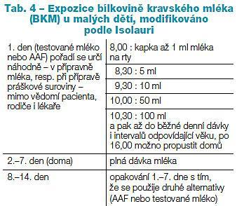

Slide 21
LÉČBA PA
Eliminační dieta
Farmakologická léčba
  Antihistaminika
  Kortikosteroidy
  Antileukotrieny
  Adrenalin u anafylaxí

Slide 22
ALERGIE NA BÍLKOVINU KRAVSKÉHO MLÉKA
Imunologicky podmíněná reakce na některou z bílkovin kravského mléka
Touto alergií u nás trpí 3-5 % dětí, výskyt hlavně u dětí věku do 3 let
ABKM se může vyvinout jak u plně kojených dětí (stopy bílkovin kravského mléka přecházejí do MM), tak u dětí živených umělou kojeneckou výživou
GIT projevy má asi 60% dětí, u 50-60% nemocných projevy na kůži, 1/3 projevy respirační, (atopickým ekzémem, chronickými gastrointestinálními obtížemi a neprospíváním).
Ve více než 80 % dochází do 3 let k nástupu tolerance kravského mléka.
Děti s alergií na kravské mléko zprostředkovanou IgE protilátkami mají větší riziko vývoje dalších potravinových alergií, průduškového astmatu, alergické rýmy a zánětu spojivek do věku 10 let.

Slide 23
ALERGIE NA BÍLKOVINU KRAVSKÉHO MLÉKA
Bílkoviny syrovátky
  alfa-laktalbumin, beta-laktoglobulin
  v podmínkách tepelného zpracování a enzymatického rozkladu snadno ztrácí chemickou stabilitu
  u dětí do tří let diagnostikujeme nejčastěji alergii na bílkoviny syrovátky
Bílkoviny kaseinu
  u malých dětí je alergie na bílkoviny kaseinu méně častá
  kaseiny částečně odolávají varu i proteolytickým enzymům trávicího traktu
  alergie na bílkoviny kaseinu často bývá znamením pozdějšího nástupu alergie jiné, obvykle respirační
Bílkoviny ostatní
  gamaglobuliny, laktoferin, mléčný sérový albumin
  u dospělých se častěji setkáme s alergií na bílkoviny sérové např. na hovězí sérový albumin, tyto bílkoviny mohou svou podstatou původu nést otisk zkřížené alergie, postižený může zareagovat nejen na kravské mléko, ale i na hovězí steak

Slide 24
ALERGIE NA BÍLKOVINU KRAVSKÉHO MLÉKA - LÉČBA
Dospělí
  eliminační dieta
  nutno zvážit možný nedostatek vápníku
Děti
  U plně kojených dětí – pokračovat v kojení, pokud nejsou přítomny varovné známky
  Eliminace mléka a mléčných výrobků ze stravy matky (dgn. perioda minimálně 2 týdny)
  Kompletní eliminace preparátů s kravským mlékem z výživy dítěte
  Není vhodné používat jako náhradu kozí a ovčí mléko, protože existuje podobná antigenicita a alergenicita
  Alergie na sójové preparáty u 17 - 47 % kojenců s ABKM
  Výživa extenzivními hydrolyzáty

Slide 25
SENZIBILIZACE
K BÍLKOVINĚ KRAVSKÉHO MLÉKA
v krvi vyšetřovaného jedince nacházíme zvýšené alergické protilátky (specifický imunoglobulin izotypu E - sIgE) proti jedné či více BKM
nález pouhé senzibilizace k BKM rozhodně diagnózu pravé ABKM nedělá a ordinovat eliminační dietu jen na základě vyšší hladiny sIgE je chyba
k definitivní diagnóze alergie musíme důkladně zhodnotit anamnestické údaje, obtíže případně eliminačně-expoziční testy

Slide 26
ALERGENY V POTRAVINÁCH - označování
NAŘÍZENÍ EVROPSKÉHO PARLAMENTU A RADY (EU) č. 1169/2011 z 25. října 2011
Povinnost uvést každou látku nebo pomocnou látku uvedenou na seznamu
v příloze II nebo odvozenou z látky či produktu uvedených na tomto seznamu způsobující alergie nebo nesnášenlivost, která byla použita při výrobě nebo přípravě potraviny, a je v konečném výrobku stále přítomna, byť v pozměněné podobě
  Obiloviny obsahující lepek a výrobky z nich, kromě…
  Korýši a výrobky z nich
  Vejce a výrobky z nich
  Ryby a výrobky z nich, kromě…
  Jádra podzemnice olejné a výrobky z nich
  Sójové boby a výrobky z nich, kromě…
  Mléko a výrobky z něj (včetně laktózy), kromě…
  Skořápkové plody (mandle , lískové ořechy, vlašské ořechy , kešu ořechy, pekanové ořechy, para ořechy, pistácie, makadamie a výrobky z nich)
  Celer a výrobky z něj
  Hořčice a výrobky z ní
  Sezamová semena a výrobky z nich
  Oxid siřičitý a siřičitany v koncentracích vyšších než 10 mg/kg nebo 10 mg/l
  Vlčí bob (lupina) a výrobky z něj
  Měkkýši a výrobky z nich

Slide 27
ALERGENY V POTRAVINÁCH - označování
NAŘÍZENÍ EVROPSKÉHO PARLAMENTU A RADY (EU) č. 1169/2011 z 25. října 2011
  od 13.12.2014 (účinnost nařízení) - povinnost stravovacích provozů uvádět alergeny obsažené v nabízených pokrmech
Nařízení ukládá povinnost vyznačit u nebalených potravin (mezi které, dle článku 1 odst. 3 nařízení, patří i pokrmy) na viditelném místě písemný výčet stanovených alergenů obsažených v nabízených pokrmech.

Slide 28
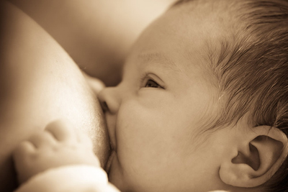
PREVENCE PA
Kojení ve srovnání s kojenci živenými přípravky umělé kojenecké výživy je považováno za nejlepší prevenci rozvoje alergického onemocnění.
Rozsah preventivního účinku je však sporný
V současnosti se doporučuje kojence s rizikem rozvoje alergie kojit nejméně 1 rok a déle
Časné zavádění nemléčných příkrmů v prvních 4 měsících je spojeno s větším rizikem atopické dermatitidy až do 10-ti let věku dítěte (zařazení až po ukončeném šestém měsíci)
Není-li kojení možné, u dětí s vysokým rizikem rozvoje alergie, lze použít preparát se sníženou antigenicitou
Kravské mléko zařadit až po 1. roce života, vajíčka po 2. roce, arašídy, ořechy a ryby až po 3. roce života.

Slide 29
Děkuji za pozornost, přeji příjemný zbytek dne.

